Slide 1
KITRI 모의해킹 14기 착수보고 랜섬웨어 변 종 + 예측 도구
ADSTORED 권주승 김예지 박주연 이현준

Slide 2
C O N T E NTS
프로젝트 주제 선정 배경
프로젝트 개요 및 목표
팀원 및 역할
프로젝트 일정
프로젝트 환경
AS-IS & TO-BE
프로젝트 관리 방안
출처

Slide 3
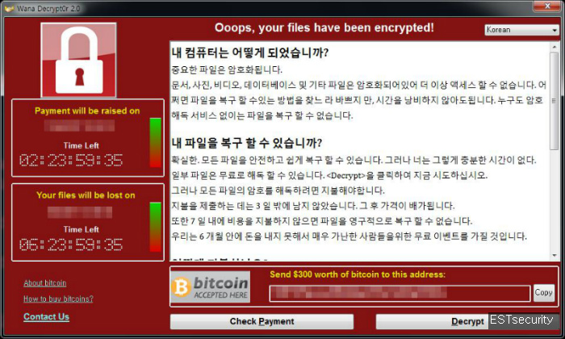
BACKGROUND 프로젝트 주제 선정 배경
PEN14
S H U T DOWN+
RANSOM
선정 배경 01
CONTENTS
기존 랜섬웨어를 변형하여 전혀 예측 할 수 없는 변종 버전을 만들어내 무차별적으로 확산 되면서 항상 사회적으로 이슈가 되지만 특별한 방어 체계를 구축 할 수 없고 피해만 확산되는 안타까운 상황
변종 랜섬웨어를 예측 할 수 있는 머신러닝 기반의 기술도구 개발
- WannaCry Ransomware

Slide 4
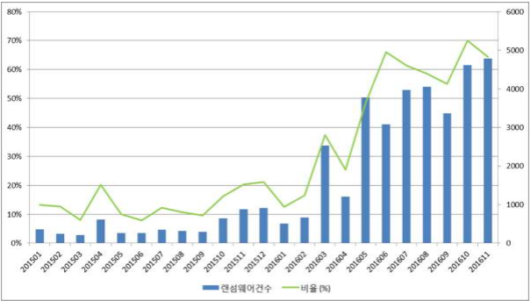
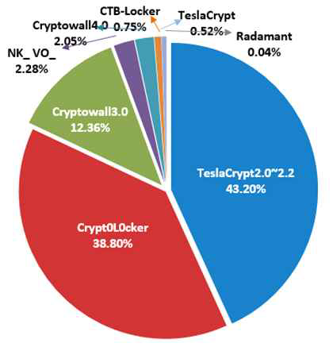
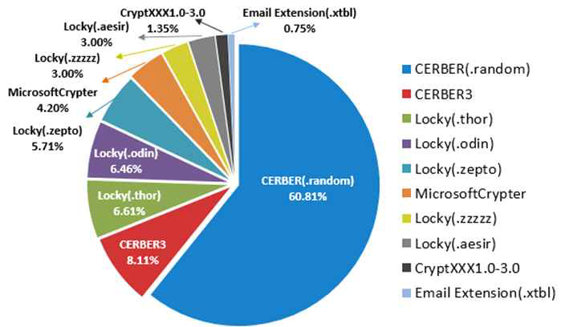
BACKGROUND 프로젝트 주제 선정 배경
PEN14
S H U T DOWN+
RANSOM
선정 배경 02
랜섬웨어에 대한 대비책이 알려지면서 이를 무력화시키거나 우회하는 변종 랜섬웨어가 많이 만들어지고 있는 추세
Window뿐만 아니라 Linux, Android 랜섬웨어가 출현
- WannaCry Ransomware
CONTENTS

Slide 5


OVERVIEW AND GOALS 프로젝트 개요 및 목표
PEN14
S H U T DOWN+
RANSOM
목표
RS Anlyze
CONTENTS
- Machine Learning ‘RS Anlyze’
본 프로젝트는 랜섬웨어를 분석하여 변형되는 중요한 특징들을 기준점으로 선정하여, 그 특징을 머신러닝으로 프로그램에 학습시키고, 미래에 만들어질 수 있는 변종랜섬웨어를 미리 예측하는 도구를 제작하여 변종 랜섬웨어에 대한 보안 사고를 예방하는데 목적
CLEAN

Slide 6
MEMBERS AND ROLES 팀원 및 역할
PEN14
S H U T DOWN+
RANSOM
권주승 (zzabzz21@naver.com )
| 개발환경 구축
| 샘플 랜섬웨어 제작 & 변종 포함
| 테스트
김예지 ( annie522@naver.com )
| 머신러닝 제작
| 오류 수정
| 문서 작성
CONTENTS
박주연 ( llllljuz@naver.com )
| 샘플 랜섬웨어 수집 & 분석
| 테스트
| 문서 작성
이현준 ( idmy183@nate.com )
| 머신러닝 제작
| 오류 수정
| 문서 작성

Slide 7
SCHEDULE 프로젝트 일정
PEN14
S H U T DOWN+
RANSOM
날짜 일정 | 6월 |  |  |  |  | 7월
 | 26 | 27 | 28 | 29 | 30 | 01 | 02 | 03 | 04 | 05 | 06 | 07 | 08 | 09 | 10 | 11 | 12 | 13 | 14 | 15 | 16 | 17 | 18 | 19 | 20 | 21 | 22 | 23 | 24 | 25 | 26 | 27
프로젝트 계획/목표 수립
업무분담 및 사전준비
개발환경 구축
샘플 랜섬웨어 제작
샘플 랜섬웨어 수집 & 분석
머신러닝 제작
오류 수정 및 테스트
보고서 작성
최종 발표
CONTENTS

Slide 8






EVIRONMENT 프로젝트 환경
PEN14
S H U T DOWN+
RANSOM
프로그램 |  | 버전
개발 환경 |  | Windows 10 64bit
개 발 |  | Python 3.6.0
개 발 툴 |  | JetBrains PyCharm Community Edition 2017.1.3
진단 도구 |  | Hxd
분 석 툴 |  | PEView
분 석 툴 |  | OllyDbg
CONTENTS

Slide 9
AS-IS & TO-BE 기대효과
랜섬웨어는 탐지하기 힘듬
P
PREPARE
RS analyze 툴
↓
변종 예측하여 변종 예방
오탐율
D
DETECTION
머신러닝
↓
빅데이터 축적
2차 피해 우려
S
SAFE
예방
↓
안전성 강화

Slide 10
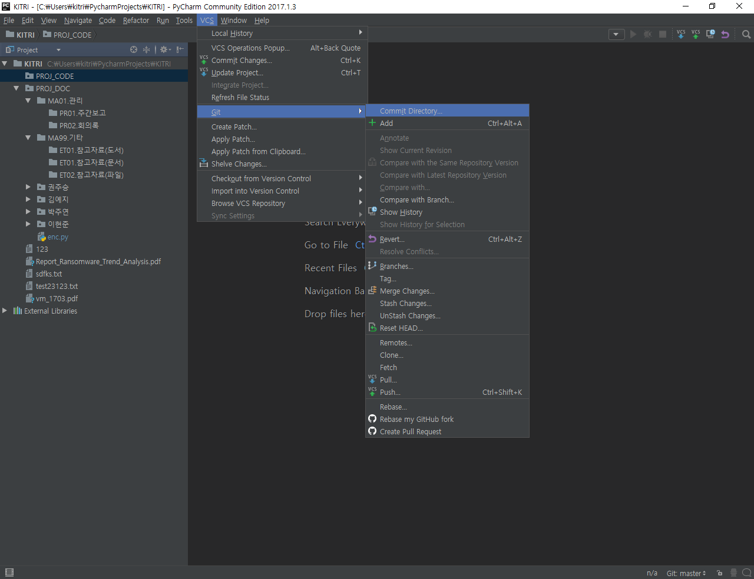
MANAGEMENT PLAN 프로젝트 관리방안
PEN14
S H U T DOWN+
RANSOM
01_ 버전 관리
GitHub를 이용해 Python Code 관리
CONTENTS

Slide 11
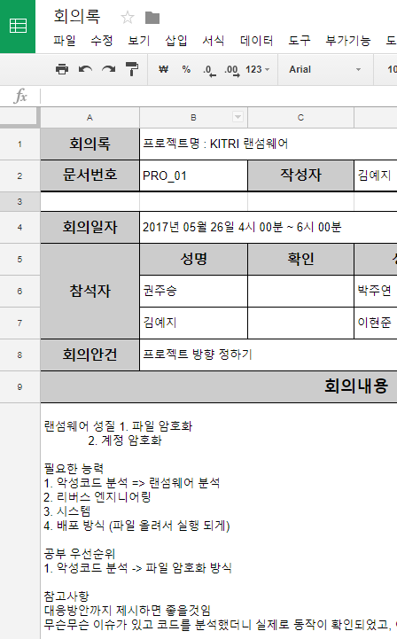
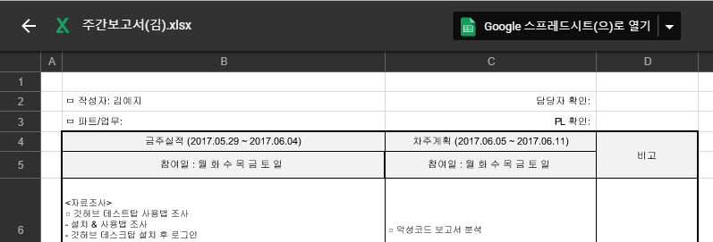
MANAGEMENT PLAN 프로젝트 관리방안
PEN14
S H U T DOWN+
RANSOM
02_ 문서 관리
PROJ_DOC
MA01.관리
PR01.주간보고
PR02.회의록
MA99.기타
ET01.참고자료(문서)
CONTENTS
Google Drive와 Google DOC 을 이용한 문서관리 & 실시간 문서 업데이트
ET01.참고자료(파일)
ET01.참고자료(도서)

Slide 12
MANAGEMENT PLAN 프로젝트 관리방안
PEN14
S H U T DOWN+
RANSOM
03_ 팀원 관리
1. 근태 기준
근태가 좋지 않은 팀원은 벌금
2. 팀원 변동
PLAN1 남은 팀원들이 역할을 분담하여 프로젝트를 진행
PLAN2 분담하여 프로젝트를 진행하기 어려운 경우 프로젝트 내용 축소
3. 주2회 회의
매주 2회 이상 회의를 통하여 팀원들 진척 사항 파악 및 팀원 관리
CONTENTS

Slide 13
END
감사합니다

